Slide 1
Git의 사용법
SNU GDC
Death-wish 이규원

Slide 2
Git 이란?
리눅스에서 개발한 버전 관리 툴
다수의 사람이 하나의 프로젝트를 진행시 사용

Slide 3
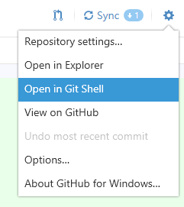
Git Shell

Slide 4
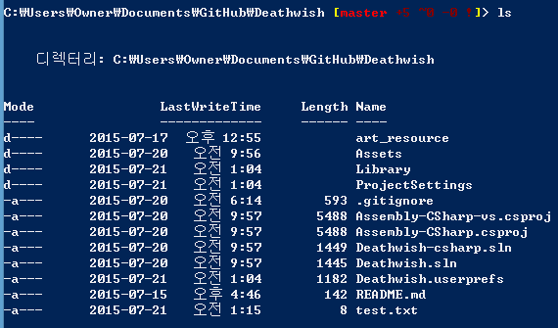
ls
현재 폴더에 있는 파일/폴더를 표시

Slide 5
Git pull
필수적!
다른 사람과 내가 수정한 파일이 겹치지 않도록.
Master가 빨간색이면 최신버전이 아님

Slide 6
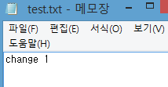
Git add
Staging 하는 단계
간단히 말해 무엇을 깃헙에 올릴지 결정
Git add * : 모든 파일을 stage
staging 된 것은 초록색

Slide 7
Git commit
Git commit –m ‘~~~’
Git commit -> 메모장

Slide 8
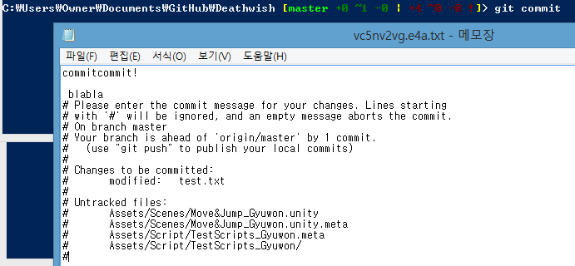
Git commit

Slide 9
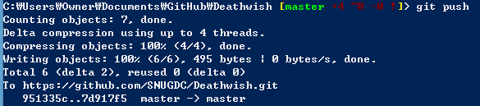
Git push
Commit 완료 -> master의 색이 밝은 초록색
Push 완료!

Slide 10
Git push/pull origin .
어디서 가져올 건지?
어디로 보낼건지?

Slide 11
Git reset
\
Add를 취소 하는 기능

Slide 12
Git branch !!
master
master
master
test

Slide 13
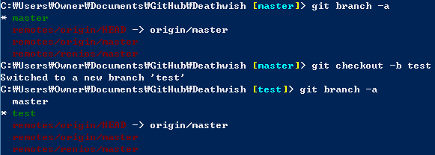
Git branch
Git branch –a : 현재 branch의 상황과 주소
Git checkout –b . : branch 형성
Git checkout . : 특정 branch로 전환

Slide 14
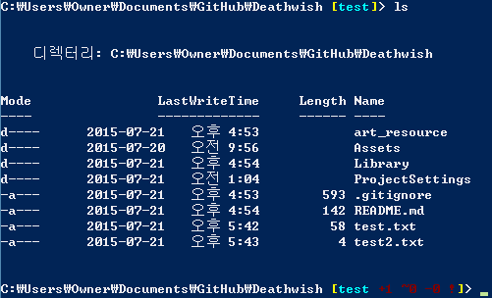
Git branch
Master -> test 를 확인
Test2.txt를 만들고 push

Slide 15
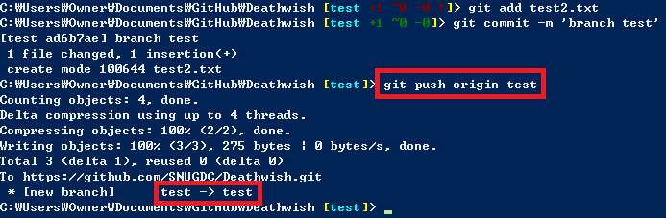
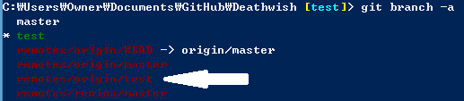
Git branch

Slide 16
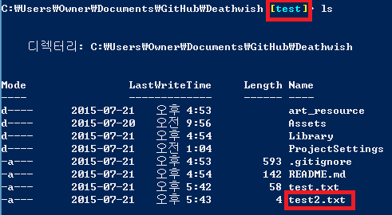
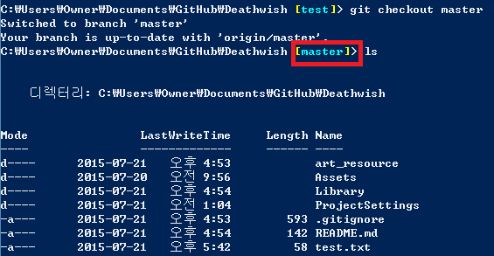
Git branch

Slide 17
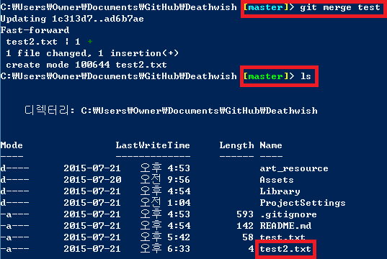
Git branch

Slide 18
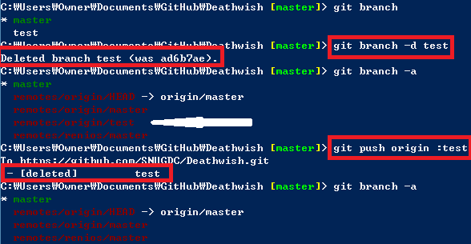
Git branch
여전히 test branch는 존재. Contents만 합친 것

